Slide 1
广点通流量分析

Slide 2
简介：
流量基础分析
流量按小时分析
流量媒体分析
流量地域分析
流量ip及经纬度分析
用户频次分析
点位分析
投放分析
作弊分析

Slide 3
广点通流量分析
Part 1
流量基础分析

Slide 4
建议：
广点通移动和pc端的流量较为充足，如果以PC端价成功率50% 和移动端竞价成功率10%计算， pc端可以有6亿左右曝光 ，移动端可以有3千万曝光
PC竞价成功率高，端流量价格便宜，可以设置较低的cpm， 移动端价格非常高，需要设置较高的cpm提升竞价成功率。（如果移动端设置最高出价低于15元，等同于放弃广点通信息流）
移动端对cpm和cpc考核结算的，不建议使用广点通移动流量。

Slide 5
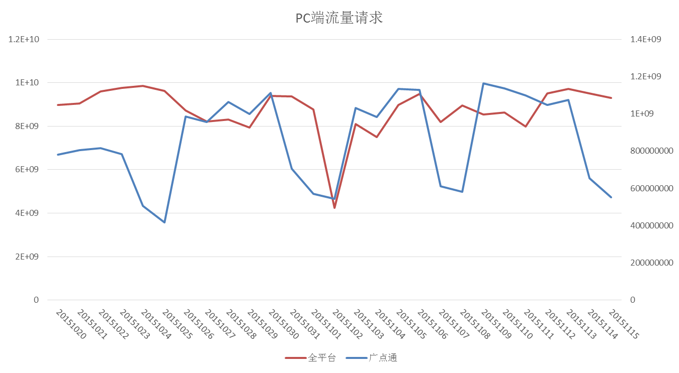
PC端每天流量可观，在4亿+到12亿之间浮动

Slide 6
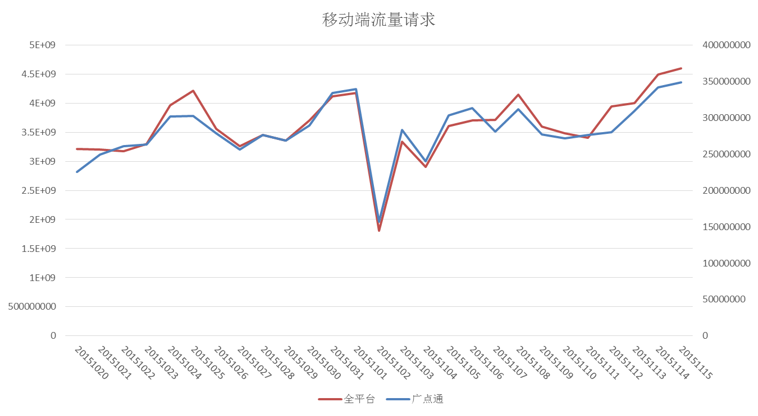
移动端每天流量在2.5-3.5亿之间浮动（除双十一外），浮动幅度与全网保持一致

Slide 7
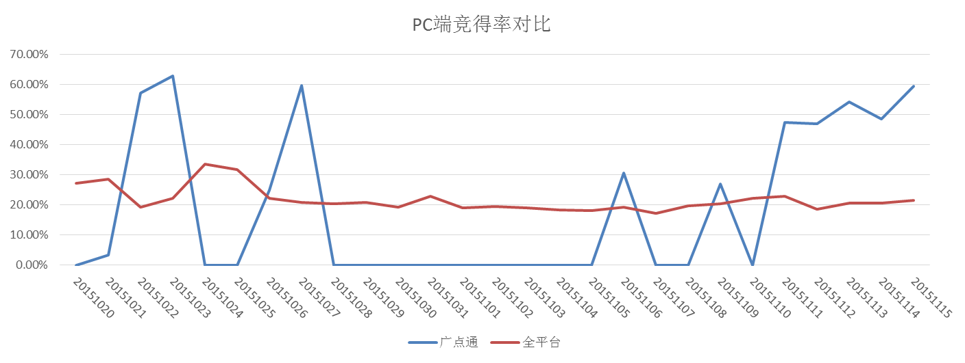
PC端整体竞得率相对较高
PC端出现起伏较大的原因是中间几天没有竞价和曝光量，若剔除这些日期，PC端整体竞得率高于全平台

Slide 8
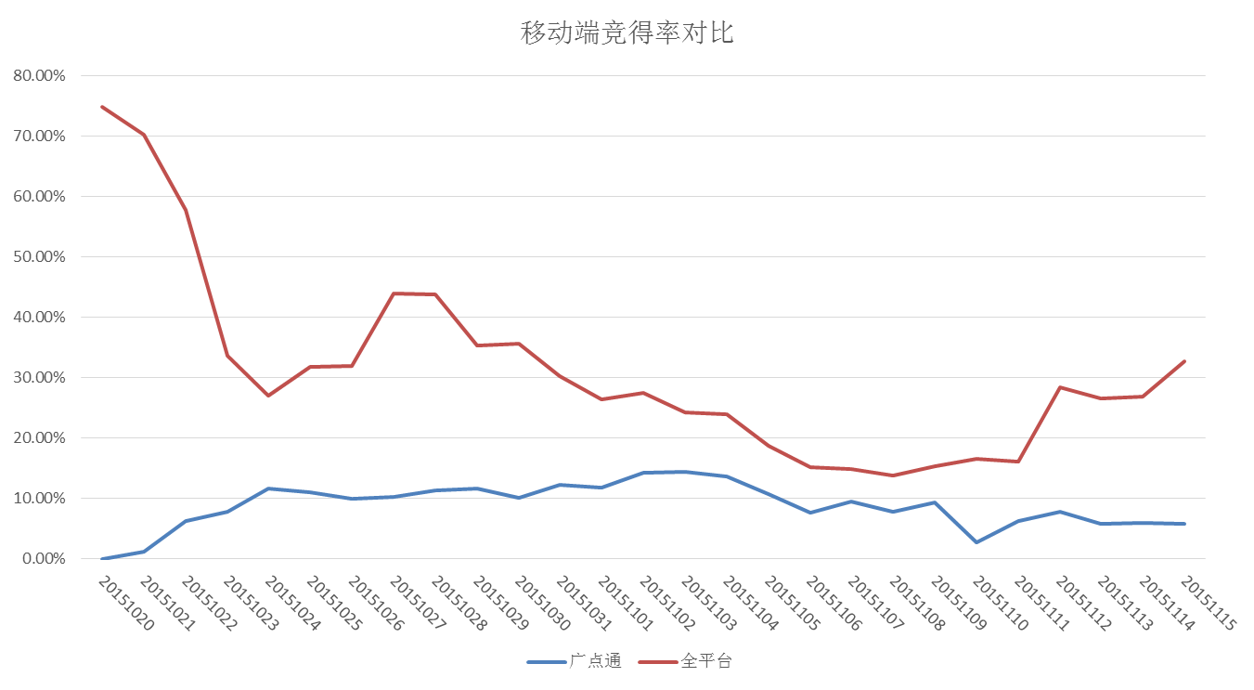
移动端竞得率在10%左右，普遍低于全网

Slide 9
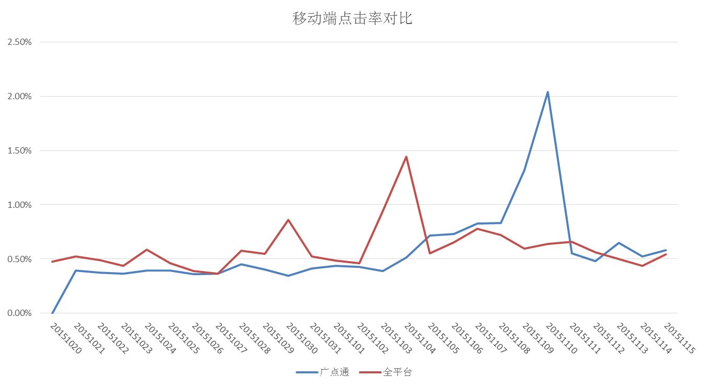
移动端广点通CTR在0.5%附近，与全网持平。

Slide 10
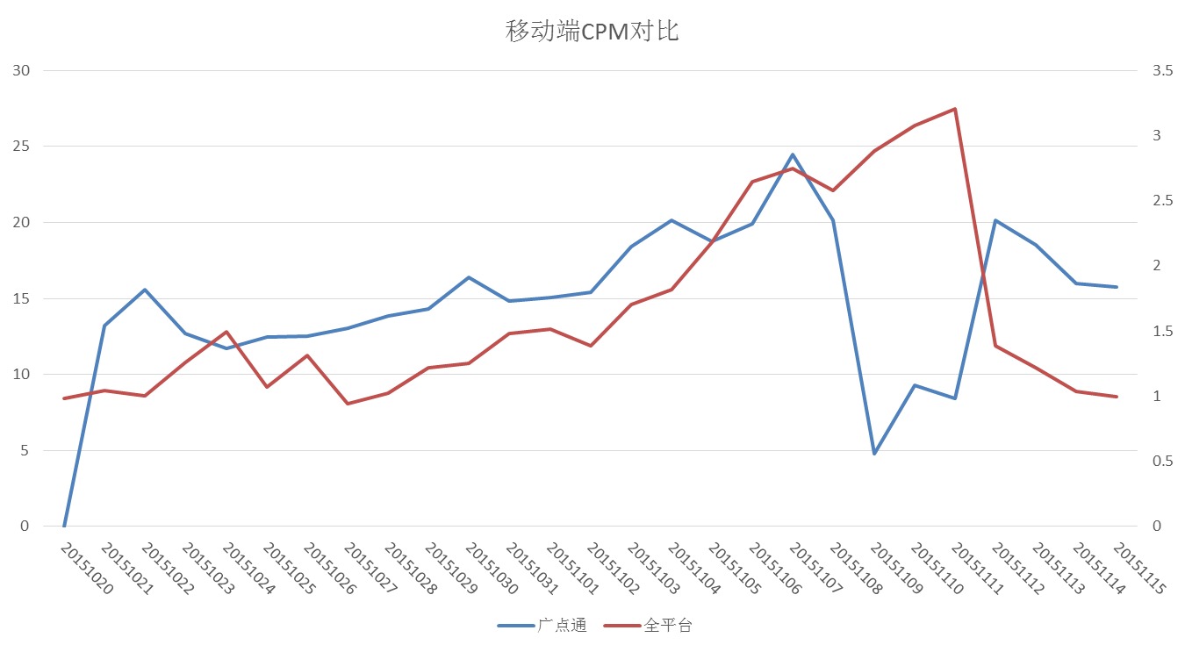
移动端广点通CPM价格相对较高在15元波动，而全平台低于3元

Slide 11
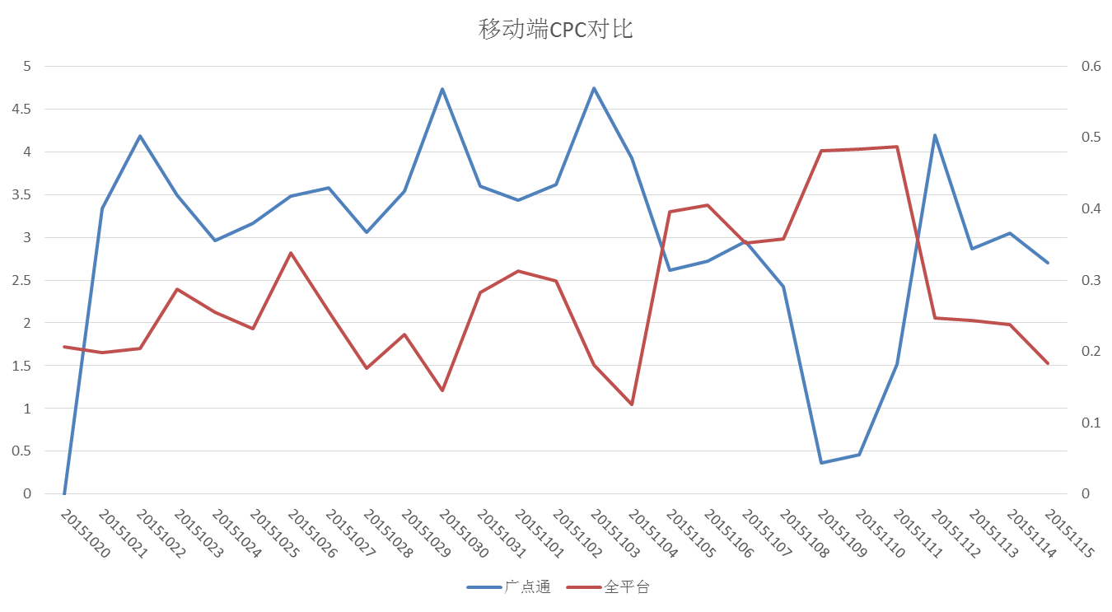
移动端广点通CPC价格相对较高在3元附近波动，而全平台低于0.5元

Slide 12
在我们数据分析的这段期间，PC投放较为零散，广告主每天投放量不稳定，为了确保数据的准确和有效性，整体按天的走势暂时不予以提供，在今后报告中补充。

Slide 13
广点通流量分析
Part 2
流量分小时

Slide 14
移动建议：
将预算更多的放在6点以后。
原因：从早到晚，流量上升，点击率上升，cpc与cpm价格降低，说明优质的资源在夜间比较多，而我们的消耗却恰恰是白天消耗过大，导致夜间预算不足。

Slide 15
PC建议：
广点通PC端的流量更适合广告主推广，撒网普投，CPM较低，且全天基本平稳。
不建议对CPC有要求的广告主使用。

Slide 16
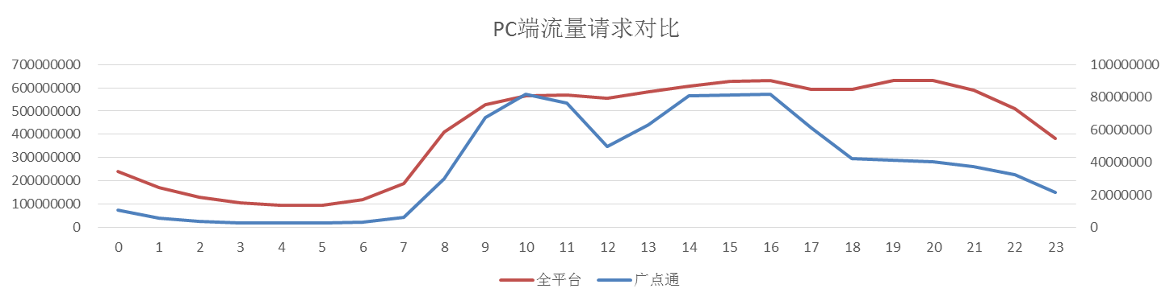
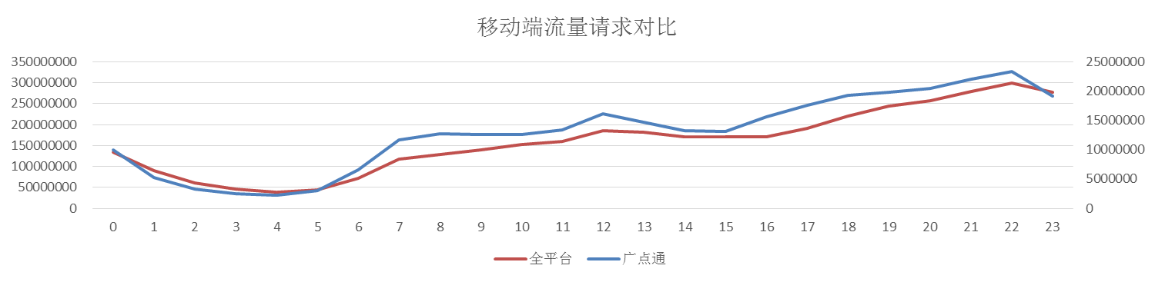
广点通一天的流量趋势与全网保持一致，其中移动在晚间流量达到峰值

Slide 17
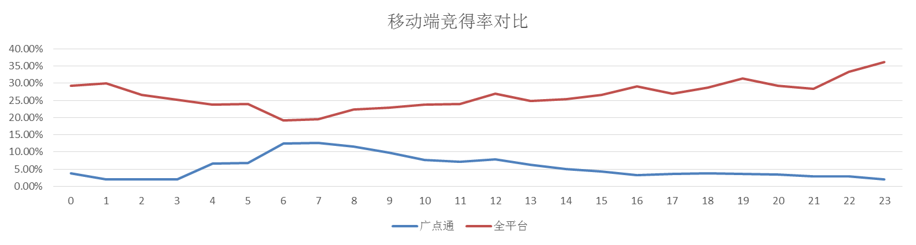
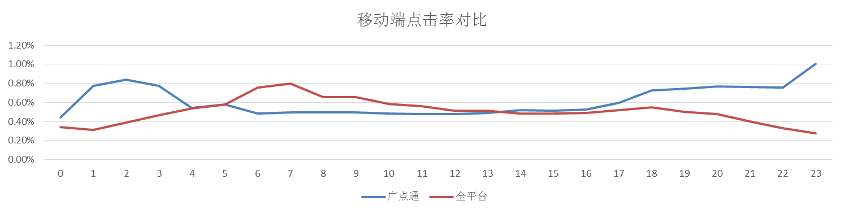
移动端竞得率从早上到夜晚成下降趋势，点击率却相反

Slide 18
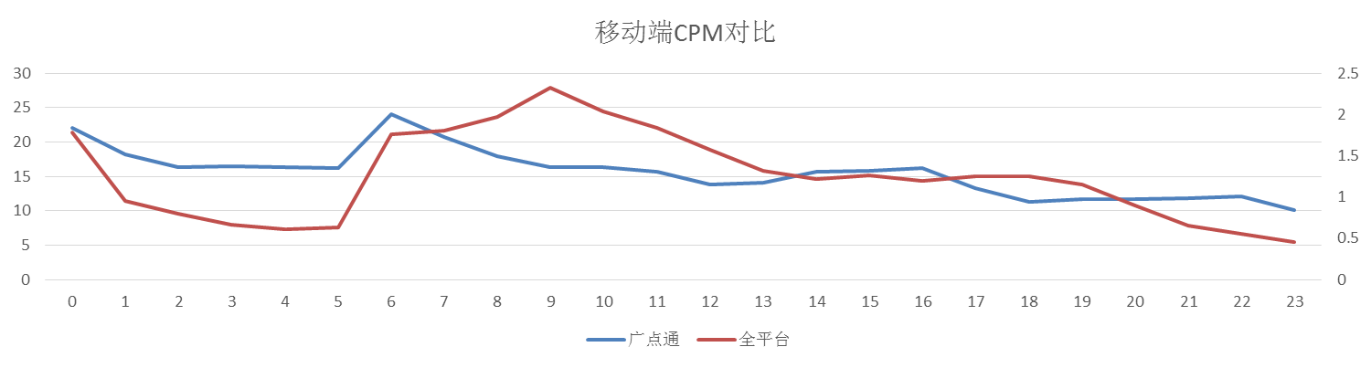
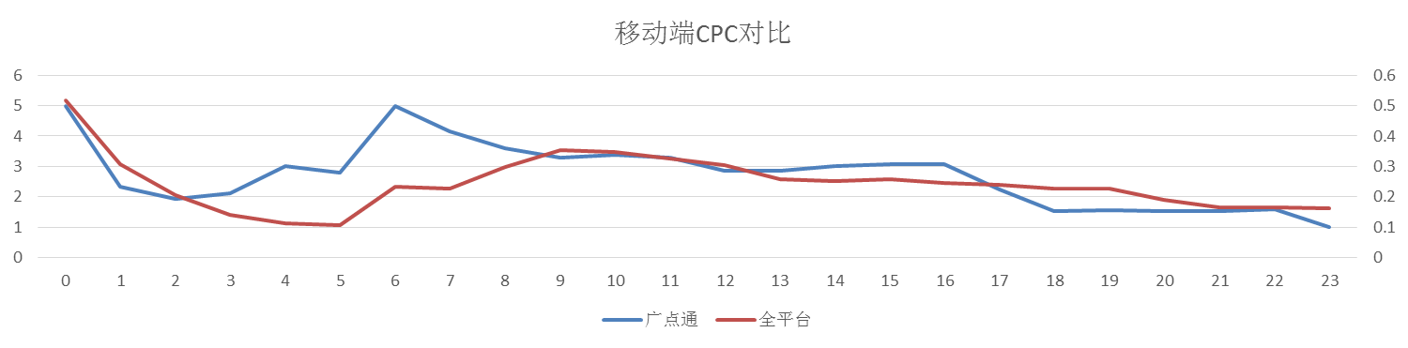
移动端CPM与CPC虽然偏高，一天内成下降趋势，与全网一致

Slide 19
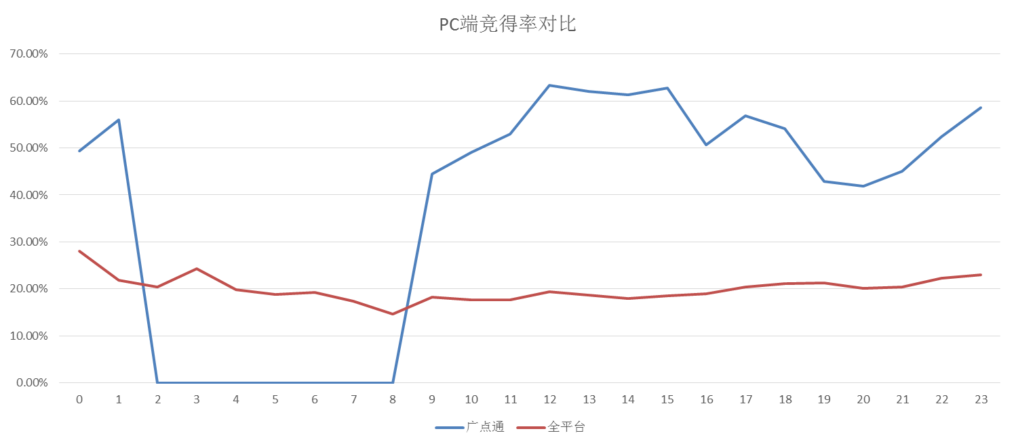
PC端竞得率高于全网数据，基本在50%浮动

Slide 20
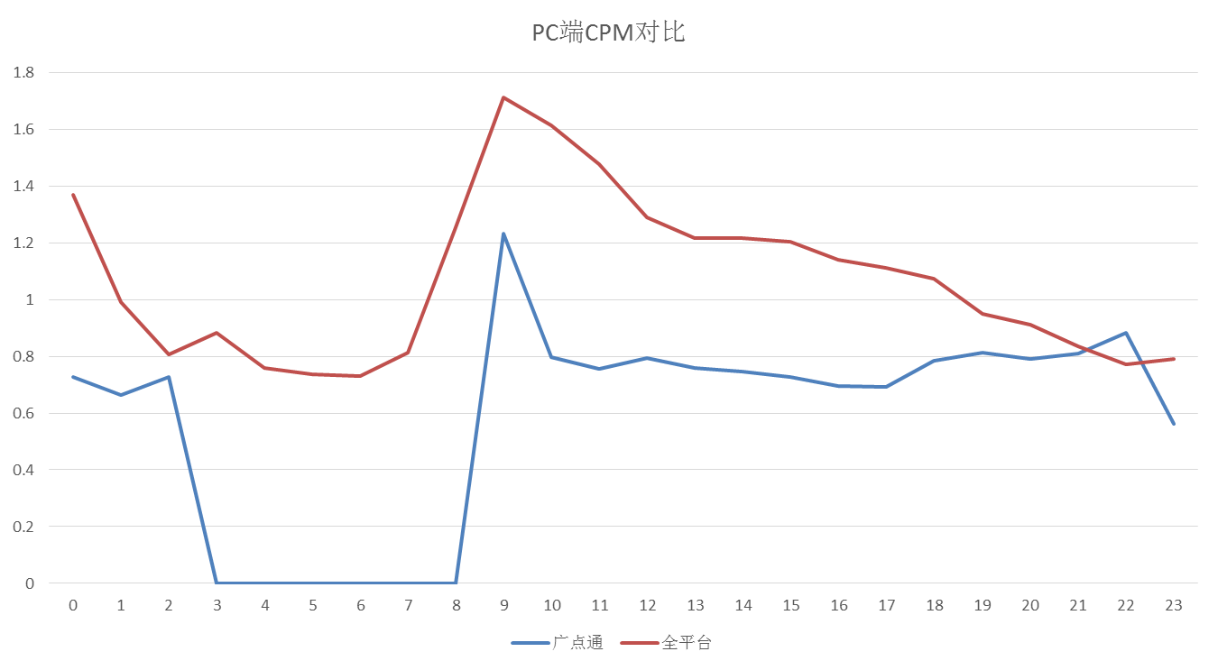
PC端CPM略低于全网数据，从早到晚呈现下降趋势

Slide 21
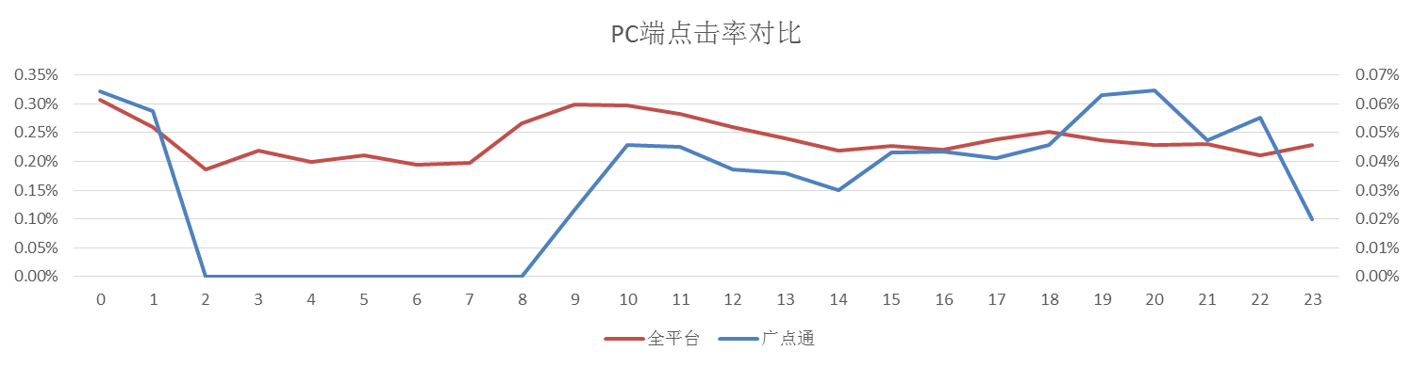
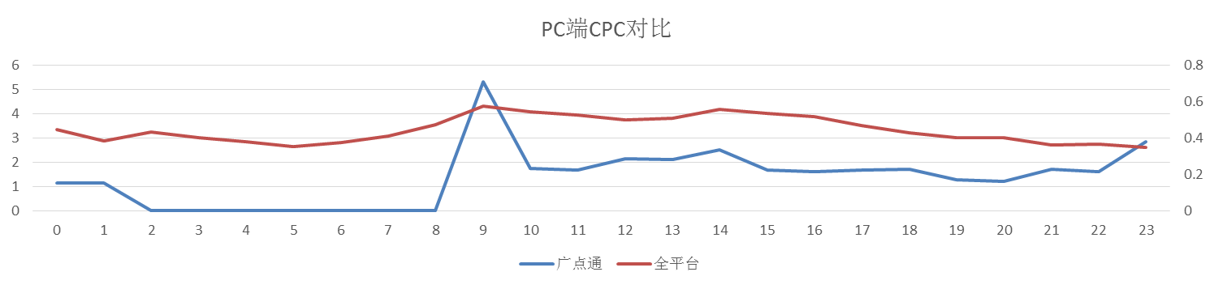
PC端点击率极低，CPC价格远高于全网

Slide 22
广点通流量分析
广点通流量分析
Part 3
媒体分析

Slide 23
建议：
pc端适合普投，无法判断用户行为，无法进行频次控制，无法进行访客找回。
移动端适合效果类项目，资源相对较好，但是用户多来自QQ空间用户（请根据这部分人特性使用），可以通过尺寸或广告位id限定信息流的使用，无法频次控制与访客找回，具体资源可以参照附表。

Slide 24
百度百科中的描述:
广点通是基于腾讯大社交网络体系的效果广告平台。通过广点通，用户可以在QQ空间、QQ客户端、手机QQ空间、手机QQ、微信等平台投放广告，进行产品推广。
通过广点通，用户可以在QQ空间、QQ客户端、手机QQ空间、手机QQ、微信、QQ音乐客户端、腾讯新闻客户端等诸多平台投放广告，进行产品推广。作为主动型的效果广告，广点通能够智能的进行广告匹配，并高效的利用广告资源。
移动互联网环境下，广点通可覆盖Android、iOS系统，广告形式包括Banner广告、插屏广告、开屏广告、应用墙、信息流广告等诸多种类。

Slide 25
PC端媒体分析
URL信息为空, 媒体空白: 100%. （通过底层竞价日志11月13日-15日三天的PC日志）
原因:
PC流量集中在QQ聊天客户端上的展示广告, 因此无法提取其URL, TID等信息.
示意图如下(产品同学提供. 为保留隐私做了脱敏处理):

Slide 26
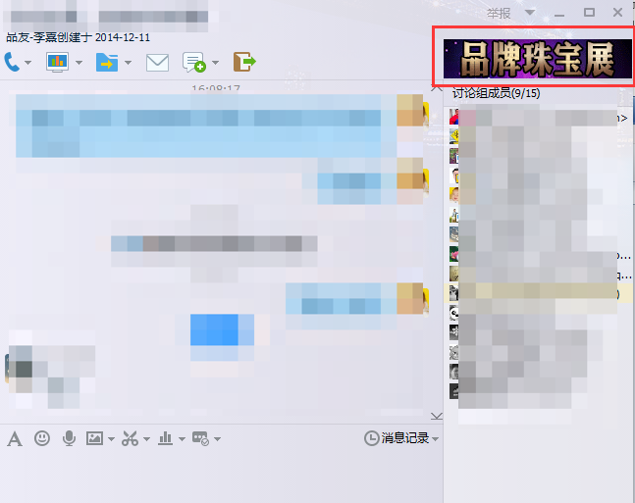
示例：

Slide 27
移动媒体分析：
54.6%的request和82.7%的用户，来自于qq空间feed；top20的app占了90%的request
剩余流量中排名靠前的都是我们手机中常用的app，资源较好（附录提供所有app名）
PV：UV 约等于 5:1（由于feed无法控制频次，可以参照这个比例认为feed人均曝光频次是5次）

Slide 28
name | PV | UV | PV% | UV% | os
qq空间的feed | 565,979,223 | 165,825,253 | 54.6% | 82.7% | --
消灭星星 | 75,659,833 | 805,748 | 7.3% | 0.4% | iOS
快读小说 | 54,983,621 | 301,405 | 5.3% | 0.2% | Android
墨迹天气 | 40,780,600 | 9,301,987 | 3.9% | 4.6% | Android
糗事百科 | 38,179,946 | 767,617 | 3.7% | 0.4% | iOS
日历 | 36,496,431 | 21,025 | 3.5% | 0.0% | Android
电池医生 | 32,109,723 | 2,370,996 | 3.1% | 1.2% | Android
灭星星 | 31,581,246 | 390,332 | 3.0% | 0.2% | Android
万年历 | 25,910,585 | 6,682,291 | 2.5% | 3.3% | iOS
猎豹浏览器 | 20,245,002 | 2,610,285 | 2.0% | 1.3% | Android
。。。
全部appPV合计 | 1,036,320,546
全部appUV合计 | 200,441,410
有趣的现象： 墨迹天气与糗百pv占比相当，uv占比确实10倍的差距，APP性质决定用户使用频次和行为。

Slide 29
广点通流量分析
广点通流量分析
Part 4
地域分析

Slide 30
建议：
北京流量较大，优化师可以根据具体情况选择。
建议地域黑名单设置台湾，因为台湾量不小。

Slide 31
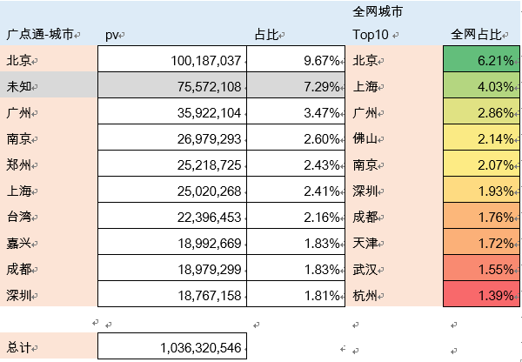
其它三个一线城市与北京相比，差距较大
一些二线城市(郑州嘉兴成都)的资源多于上海深圳
台湾的流量占比在Top7.
数据源: (11月13-11月15)的移动端竞价日志

Slide 32
一般的排名靠前中均是一线城市（北上广深）
几个发达城市的UV差异不会太大 ---- 3% ~ 5%之间
[金勇POI分析结论]
但对于GDT平台, 能看到北京的UV占比比较突出
北京一个城市超出10%, 广州4%, 且上海\深圳靠后.

Slide 33
广点通流量分析
广点通流量分析
Part 5
IP分析和地域经纬

Slide 34
IP地址
IP分布无明显异常, Top1 IP 地址占比不超过0.04%. 基本排除恶意的IP异常情况.
分析的3天移动日志当中, 均带有IP地址字段.
Top1 IP | PV | % | ALL
221.180.130.13 | 343663 | 0.03% | 1,036,320,546
GeoLl(地域经纬)
超过96%的流量没有经纬信息, 该平台基本不可用经纬数据.
经纬度 | pv | uv | %pv
0,0 | 998418999 | 189825027 | 96.3%
1,1 | 1273998 | 38429 | 0.1%

Slide 35
广点通流量分析
广点通流量分析
Part 6
用户频次分析

Slide 36
建议：
移动端的频次，处在合理的范围内，除非广告主有比较严格的要求，可以说广点通移动端单人单日曝光频次<5
对于频次控制严格的广告主，由于存在不可控风险，不建议使用。

Slide 37
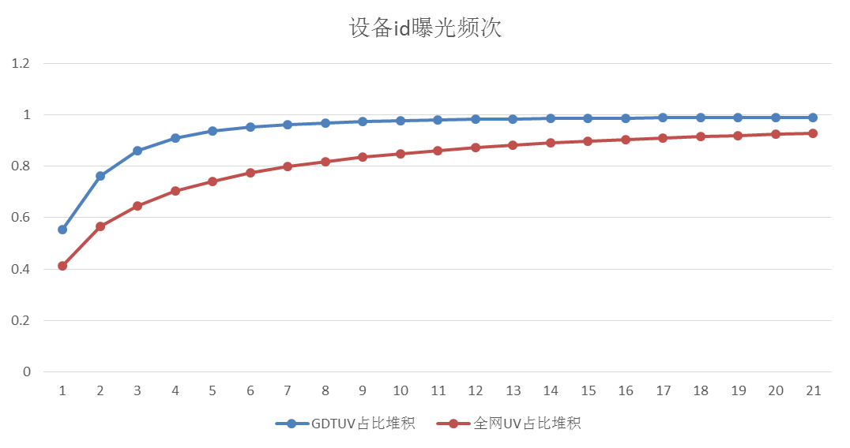
广点通流量无法进行频次控制
移动端曝光频次合理
PC端广点通不提供tid，我们无法控制曝光频次。
移动端广点通信息流，由于当天平台不传我们曝光信息，我们也无法控制频次。
移动端广点通deviceid，非空率99.954132% ，从已曝光的设备id角度来看，
广点通曝光频次小于5的占比达到93%。

Slide 38
广点通流量分析
广点通流量分析
Part 7
点位分析

Slide 39
移动端建议：
原始广告可以进一步利用起来。
对CPC有要求的可以投放开屏与插屏， Banner
信息流价格贵，但是比较稳定，从接下来效果分析可以看出，其转化也较好。

Slide 40
PC端建议：
pc端适合考核CPM的项目，无法判断用户行为，无法进行频次控制，无法进行访客找回。

Slide 41
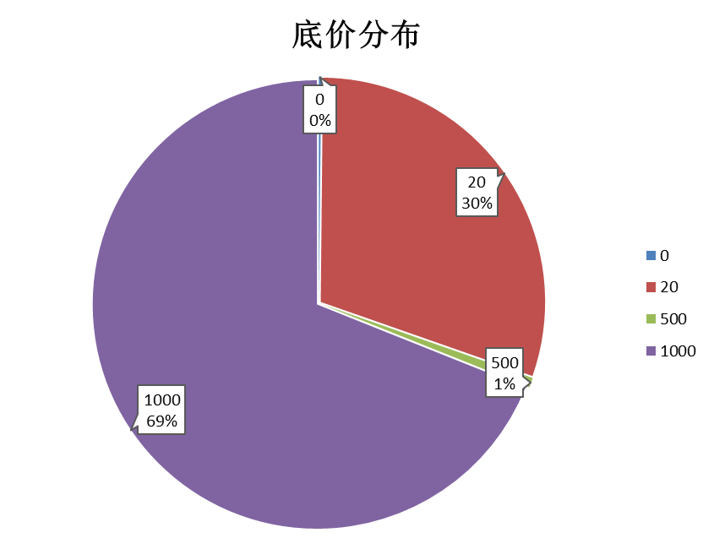
移动端低价是10元和0.2元的占绝大部分，10元为信息流
底价 | 流量 | 占比
0 | 357534 | 0.16%
20 | 67047150 | 30.20%
500 | 1547308 | 0.70%
1000 | 153090284 | 68.95%

Slide 42
top的点位（97%以上）看出竞争环境比较激烈
平均竞得价高于底价
request | floorprice | cpm
105642172 | 1000 | 1530.589
38405998 | 1000 | 1792.891
13590150 | 20 | 723.1497
9322957 | 20 | 1354.953
9042114 | 1000 | 1597.214
8369124 | 20 | 1013.442
7261846 | 20 | 972.5755
6528465 | 20 | 1524.286
3027739 | 20 | 443.1247
2405220 | 20 | 637.3396
2340564 | 20 | 50.54734
1816785 | 20 | 290.9507
1328478 | 20 | 58.0169
1277556 | 20 | 81.67278
1270390 | 20 | 1011.79
1091837 | 20 | 497.8832
1015562 | 20 | 617.4419
975036 | 20 | 481.1211
829416 | 500 | 1661.387
720346 | 20 | 461.75

Slide 43
Top 20的点位占据了97%的流量，资源前丰富。
adunit | width | height | appid | request | 占比 | 堆积占比
216178319149618383 | 1000 | 560 | 空间feed | 105642172 | 47.58% | 47.58%
288235913187546319 | 1000 | 560 | 空间feed | 38405998 | 17.30% | 64.87%
4040706266314392 | 1280 | 720 | com.qiushibaike.qiushibaike | 13590150 | 6.12% | 70.99%
9080300527982425 | 1280 | 720 | com.ijinshan.kbatterydoctor | 9322957 | 4.20% | 75.19%
72063131073762511 | 1000 | 560 | 空间feed | 9042114 | 4.07% | 79.27%
7070002417936810 | 1280 | 720 | com.moji.MojiWeather | 8369124 | 3.77% | 83.03%
4000107121671877 | 1280 | 720 | com.ireadercity.zhwll | 7261846 | 3.27% | 86.31%
6050902506335041 | 1280 | 720 | com.ijinshan.browser_fast | 6528465 | 2.94% | 89.25%
3090408407031857 | 1280 | 720 | com.moji.MojiWeather | 3027739 | 1.36% | 90.61%
7040105184534955 | 1280 | 720 | cn.etouch.ecalendar | 2405220 | 1.08% | 91.69%
3040204283681887 | 640 | 100 | cn.htjyb.reader | 2340564 | 1.05% | 92.75%
6080606226818307 | 1280 | 720 | com.ireadercity.zhwll | 1816785 | 0.82% | 93.56%
7000203103366366 | 1280 | 720 | com.baycode.tianya | 1328478 | 0.60% | 94.16%
5030801355857022 | 640 | 100 | com.brianbaek.popstar | 1277556 | 0.58% | 94.74%
2080603447319416 | 1280 | 720 | cn.j.hers | 1270390 | 0.57% | 95.31%
8090706517036956 | 300 | 250 | com.android.vplayer | 1091837 | 0.49% | 95.80%
1000907558143604 | 1280 | 720 | com.guoyuan.remenbizhi | 1015562 | 0.46% | 96.26%
8000601131629878 | 1280 | 720 | com.funshion.funshionTV | 975036 | 0.44% | 96.70%
8040000295396814 | 640 | 960 | com.budejie.www | 829416 | 0.37% | 97.07%
1000701354713958 | 300 | 250 | com.abifong.mfxssc | 720346 | 0.32% | 97.40%

Slide 44
信息流和原始广告CPC较高。
开屏与插屏的点击率较高，cpc较低。
Banner竞得率较高，价格便宜。
原始广告与banner的竞价率比较低。
广告形态 | 尺寸 | request | 参与竞价率 | ctr | 竞得率 | cpc | CPM（分）
banner | 640*100 | 3622803 | 2.12% | 0.39% | 90.27% | 0.15 | 58.9242
banner | 320*50 | 296415 | 2.69% | 0.75% | 54.83% | 0.15 | 113.4587
插屏 | 300*250 | 2295875 | 11.28% | 10.11% | 0.14% | 0.05 | 504.3258
插屏 | 600*500 | 927461 | 33.43% | 2.66% | 5.49% | 0.03 | 79.115
开屏 | 320*480 | 481119 | 8.83% | 7.77% | 18.13% | 0.09 | 732.7131
开屏 | 640*960 | 1749668 | 20.23% | 4.08% | 46.81% | 0.30 | 1208.518
信息流 | 1000*560 | 1.53E+08 | 44.81% | 0.50% | 7.19% | 3.14 | 1585.005
原生广告 | 1280*720 | 59578651 | 1.65% | 0.40% | 16.56% | 1.18 | 474.2947

Slide 45
PC端CPM价格便宜，CTR极低，CPC较高，竞得率较高。
domain | adunit | width | height | request | bid | imp | clk | floorprice
null | 9050601115763107 | 140 | 425 | 615767550 | 5462539 | 4145767 | 1552 | 20
null | 936752043325773007 | 200 | 162 | 342695052 | 224841 | 157695 | 57 | 20
null | 9079262368634885327 | 198 | 40 | 41327279 | 28893 | 14867 | 3 | 20
null | 9079261269123257551 | 198 | 40 | 32799549 | 24340 | 11538 | 3 | 20
null | 1080865032378373327 | 140 | 425 | 26702707 | 316443 | 269198 | 102 | 20
null | 288231497961166031 | 198 | 100 | 24185419 | 14742 | 13585 | 5 | 20
null | 9007200359370577103 | 160 | 210 | 17980539 | 0 | 0 | 0 | 20
domain | adunit | width | height | 消耗 | 竞得率 | CPM | CTR | CPC
null | 9050601115763107 | 140 | 425 | 2992.55613 | 75.89% | 0.72183 | 0.037% | 1.93
null | 936752043325773007 | 200 | 162 | 140.42024 | 70.14% | 0.89045 | 0.036% | 2.46
null | 9079262368634885327 | 198 | 40 | 4.1479 | 51.46% | 0.279 | 0.020% | 1.38
null | 9079261269123257551 | 198 | 40 | 8.16086 | 47.40% | 0.7073 | 0.026% | 2.72
null | 1080865032378373327 | 140 | 425 | 105.25085 | 85.07% | 0.39098 | 0.038% | 1.03
null | 288231497961166031 | 198 | 100 | 8.80686 | 92.15% | 0.64828 | 0.037% | 1.76
null | 9007200359370577103 | 160 | 210 | 0 | 0.00% | 0 | 0 | 0.00

Slide 46
广点通流量分析
广点通流量分析
Part 8
投放分析

Slide 47
移动初步建议：
1. 使用广点通信息CPA表现好，但是流价格设置不能过低。
PS：从原始日志查看，其底价虽然是10元，但是成交价一般都大于15--17.5元，如果再加上我们自己的费用，策略设置的最高出价不应低于20元。
2. 广点通网盟的CPM和CPC都比较低，对cpc有要求的而且需要转化的项目，可以正常使用起来这部分流量。
3. 信息流频次不可控，访客找回不可用。

Slide 48
PC初步建议：
PC端的流量无法频次控制，CPM低，竞价成功率高，点击率低，CPC价格高，酌情使用。
贝思客（蛋糕）类的广告主可以尝试使用

Slide 49
移动端，广点通整体转化效果较好，其中信息流不适宜考核CPC和CPM的项目。
对海飞丝：可以投放qq空间信息流，投放期间CPC,CTR,CPM稳定，流量充足。
网易贵金属： 不可以投放信息流，CPC价格低，CPA较好。
海飞丝 | 总花费 | 竞价成功率 | CPM价格 | (CTR) | CPC价格 | 点击转化数 | 点击转化率 | 点击转化单价
OTHERS | ¥598,899.03 | 27.64% | ¥7.60 | 2.19% | ¥0.35 | 9,644 | 2.19% | ¥62.10
GDT | ¥399,729.48 | 9.97% | ¥16.87 | 0.83% | ¥2.04 | 13,324 | 6.81% | ¥30.00
网易贵金属 | 总花费 | 竞价成功率 | CPM价格 | (CTR) | CPC价格 | 点击转化数 | 点击转化率 | 点击转化单价
总计 | ¥24,224.56 | 37.26% | ¥1.47 | 0.43% | ¥0.34 | 187 | 0.26% | ¥129.54
GDT | ¥3,192.57 | 61.68% | ¥1.28 | 0.81% | ¥0.16 | 43 | 0.21% | ¥74.23

Slide 50
1000*500的尺寸为空间feed，流量充足，转化单价较低。
海飞丝
尺寸 | 总花费 | 竞价成功率 | 曝光数 | CPM价格 | 点击率(CTR) | CPC价格 | 点击转化数 | 点击转化率 | 点击转化单价
总计 | ¥469,074.80 | 9.77% | 29,353,947 | ¥15.98 | 0.81% | ¥1.98 | 15,872 | 6.70% | ¥29.55
1000*560 | ¥431,381.95 | 8.78% | 23,692,103 | ¥18.21 | 0.55% | ¥3.29 | 14,874 | 11.35% | ¥29.00
1280*720 | ¥26,176.47 | 16.80% | 3,609,742 | ¥7.25 | 0.42% | ¥1.73 | 547 | 3.62% | ¥47.85
240*38 | ¥1.60 | 53.51% | 877 | ¥1.82 | 0.80% | ¥0.14 | 0 | 0.00% | ¥0.00
300*250 | ¥19.88 | 0.15% | 7,124 | ¥2.79 | 9.99% | ¥0.03 | 0 | 0.00% | ¥0.00
320*480 | ¥602.73 | 36.57% | 43,943 | ¥13.72 | 5.68% | ¥0.24 | 33 | 1.32% | ¥18.24
320*50 | ¥16.24 | 80.72% | 20,544 | ¥0.79 | 0.41% | ¥0.19 | 0 | 0.00% | ¥0.00
480*75 | ¥158.61 | 90.28% | 186,864 | ¥0.85 | 0.53% | ¥0.16 | 1 | 0.10% | ¥158.00
600*500 | ¥216.04 | 11.35% | 186,581 | ¥1.16 | 11.48% | ¥0.01 | 10 | 0.05% | ¥21.60
640*100 | ¥1,282.41 | 88.76% | 861,755 | ¥1.49 | 1.56% | ¥0.10 | 5 | 0.04% | ¥256.40
640*960 | ¥9,218.87 | 57.24% | 744,414 | ¥12.38 | 6.94% | ¥0.18 | 402 | 0.78% | ¥22.93

Slide 51
PC端整体投放效果不佳（除贝思客），点击转化单价较高。
广告主 | 平台 | 总花费 | 竞价成功率 | CPM价格 | 点击率(CTR) | CPC价格 | 点击转化率 | 点击转化单价
贝思客 | 总计 | ¥49,982.35 | 29.18% | ¥1.63 | 0.15% | ¥1.05 | 0.66% | ¥158.67
 | GDT | ¥10,197.54 | 60.34% | ¥0.85 | 0.04% | ¥2.33 | 1.85% | ¥125.89
老板电器 | 总计 | ¥161,015.22 | 19.29% | ¥3.31 | 0.28% | ¥1.18 | 0.36% | ¥324.63
 | GDT | ¥836.50 | 68.99% | ¥1.28 | 0.03% | ¥4.33 | 0.00% | ¥0.00
两鲜网 | 总计 | ¥15,652.23 | 36.72% | ¥2.26 | 0.20% | ¥1.14 | 5.89% | ¥19.35
 | GDT | ¥1,273.10 | 32.38% | ¥1.06 | 0.04% | ¥2.42 | 3.05% | ¥79.56
唯品会 | 总计 | ¥135,534.07 | 24.19% | ¥2.24 | 0.53% | ¥0.42 | 133.85% | ¥0.31
 | GDT | ¥3,052.01 | 42.79% | ¥0.83 | 0.06% | ¥1.36 | 10.22% | ¥13.33

Slide 52
流量分析中的问题： 由于使用的广告主较少，对一些数据可能会有不全面的情况，尤其投放数据，无法分行业去区分。

Slide 53
广点通流量分析
广点通流量分析
Part 9
作弊分析--ing

Slide 54


